Slide 1
«Актуальные проблемы и задачи организации комплектования государственных и муниципальных архивов: результаты комплексного исследования»
Федеральное бюджетное учреждение
«Всероссийский научно-исследовательский институт документоведения и архивного дела»
Романова Елена Анатольевна, к.и.н.
Заместитель директора ВНИИДАД
г. Псков, 2024
Заседание Научно-методического совета (НМС) архивных учреждений Северо-Западного федерального округа

Slide 2
Научная деятельность ВНИИДАД осуществляется на основе Плана НИОКР, выполняемых на основе государственного задания Федерального архивного агентства Тема 1.1. Теория и методика экспертизы ценности документов и комплектования архивов в современных условиях. Научный доклад 2022 – 2023 гг.

Slide 3
Цель работы
Цель работы – представить основные тенденции эволюции принципов, методов, критериев экспертизы ценности документов и организации комплектования государственных и муниципальных архивов РФ в 1991–2021 гг., а также предложения по перспективным направлениям развития в этой сфере.
На первом этапе работы был осуществлен анализ основных направлений развития нормативно-правовой базы, методического обеспечения и научно-теоретических исследований в области экспертизы ценности и
комплектования архивов
в России и за рубежом в
период 1991–2021 гг.

Slide 4
Структура первой части Научного доклада
Раздел 1. Нормативно-правовые основы экспертизы ценности документов и комплектования государственных и муниципальных архивов
Раздел 2. Развитие экспертизы ценности и комплектования государственных и муниципальных архивов аудиовизуальными документами (АВД) в 1990-е–2020-е гг.
Раздел 3. Развитие экспертизы ценности и комплектования государственных и муниципальных архивов научно-технической документацией (НТД) в 1990-е–2020-е гг.
Раздел 4. Развитие экспертизы ценности и комплектования государственных и муниципальных архивов электронными документами (ЭД) в 1990-е–2020-е гг.
Раздел 5. Теория и методика экспертизы ценности и комплектования архивов за рубежом
Объем – 258 с.

Slide 5
Во второй части Научного доклада:
представлен анализ практических аспектов организации и проведения экспертизы ценности документов и комплектования архивов, основанный на материалах анкетирования и непосредственного посещения архивов
сформулированы обобщающие выводы, предложения по перспективным направлениям развития теории и практики экспертизы ценности документов и комплектования российских архивов, включая конкретные предложения по внесению изменений в нормативные правовые акты, созданию информационных систем и разработке методического обеспечения этого направления архивной деятельности.

Slide 6
Анкетирование и посещение архивов
По результатам проведенного ВНИИДАД анкетирования и посещения архивов получены данные от следующих респондентов:
85 органов управления архивным делом в субъектах Российской Федерации,
135 государственных архивов субъектов Российской Федерации
9 федеральных государственных архивов (ГА РФ, РГАЭ, РГАЛИ, РГАНТД, РГАНИ, РГАКФД, РГАФД, РГА в г. Самаре, РГИА ДВ).
Спасибо за участие в анкетировании!
Авторы исследования также непосредственно посетили ряд государственных архивов субъектов Российской Федерации и федеральных государственных архивов.

Slide 7
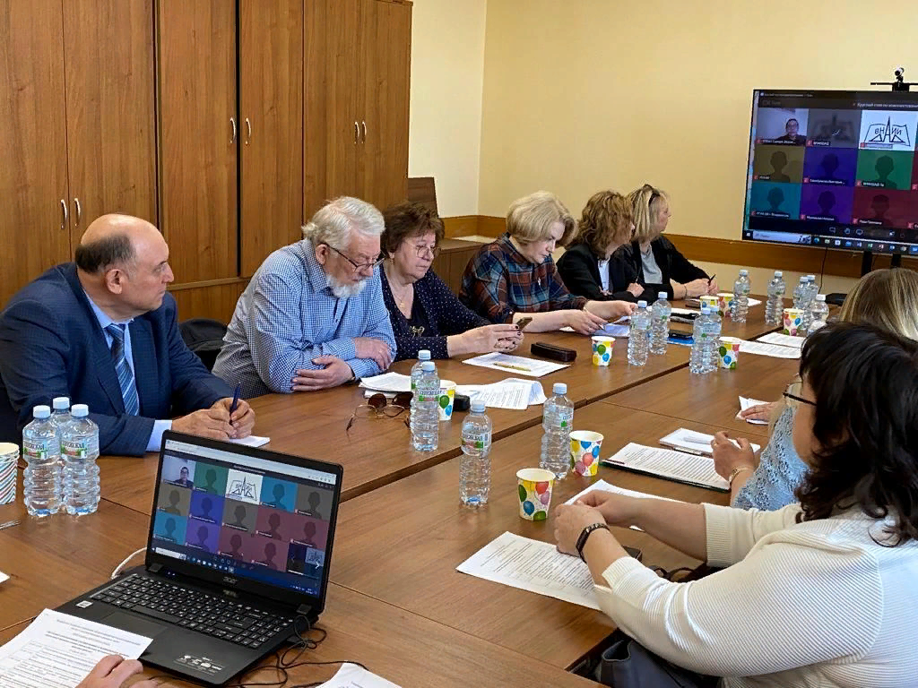
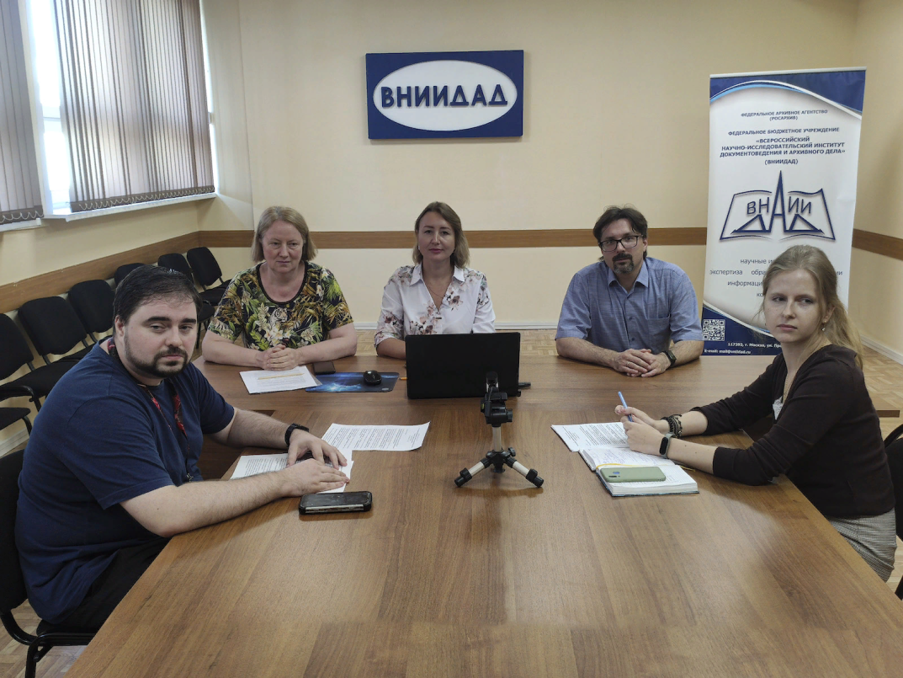
Круглые столы по теме исследования
25 апреля 2023 г. - КС «Источники комплектования государственных и муниципальных архивов: нормативно-правовые основы взаимодействия, методические решения и практика работы» (более 40 участников).
5 сентября 2023 г. - КС «Использование информационных систем при комплектовании архивов и экспертизе ценности документов» (более 30 участников).

Slide 8
Структура Научного доклада (часть II)
Введение
Часть I. Источники комплектования государственных и муниципальных архивов
Часть II. Применение выборочного приема при комплектовании государственных и муниципальных архивов
Часть III. Экспертиза ценности документов: используемая нормативно-правовая база и методические разработки
Часть IV. Организация работы экспертно-проверочных комиссий и практическое применение критериев экспертизы ценности документов
Часть V. Использование информационных систем и новейших информационных технологий в деятельности по комплектованию архивов и экспертизе ценности документов
Заключение
Список сокращений
Приложения

Slide 10
Часть I. Источники комплектования государственных и муниципальных архивов
1. Наблюдается устойчивая тенденция к сокращению количества организаций, включенных в списки источников комплектования.
За 21 год количество источников комплектования уменьшилось на 28, 7 %
Негосударственные организации исключались из списков по следующим причинам:
полностью завершена передача на постоянное хранение документов АФ РФ, относящихся государственной или муниципальной собственности;
несоблюдение организациями условий договоров о сотрудничестве;
сокращение функций организаций и документооборота в них, что делает нецелесообразным для архивов продолжение сотрудничества с организациями.
Включение новых негосударственных организаций в списки сильно осложняется их нежеланием к такого рода взаимодействию.
В отношении государственных и муниципальных организаций в качестве основной причины их исключения из списков называлась ликвидация и реорганизация целого ряда органов и организаций в процессе оптимизации системы государственного (муниципального) управления.
Отсутствие в списках целого ряда действующих государственных и муниципальных организаций не позволяет считать этот аргумент как достаточно весомый для обоснования общего сокращения числа источников комплектования.
Дата паспортизации | 01.12.2000 | 01.12.2018 | 01.12.2021
Количество организаций-источников комплектования | 123 263 организаций | 89 594 организаций | 87 882 организаций

Slide 11
Новые требования Правил 2023 г.
215. Государственные и муниципальные организации выступают источниками комплектования государственных (муниципальных) архивов в форме полного или выборочного (группового, повидового) приема документов. Решение о форме приема документов от государственных и муниципальных организаций принимается ЭПК архивного учреждения.
Организации – источники комплектования полного приема передают на хранение в государственные, муниципальные архивы весь комплекс документов постоянного срока хранения.
Организации – источники комплектования повидового выборочного приема передают на хранение в государственные, муниципальные архивы только отдельные виды документов постоянного срока хранения.
Организации – источники комплектования группового выборочного приема передают на хранение в государственные, муниципальные архивы весь комплекс документов постоянного срока хранения.
Последуют изменения и в Правила 2020 г.

Slide 12
2. Часть архивов, несмотря на действующую норму закона (часть 2 статьи 20 Федерального закона №125-ФЗ), предписывающую обязательность ведения списков источников комплектования, фактически не ведут такие списки.
3. Организации и граждане - «источники разового приема» далеко не всегда включаются в списки источников комплектования. Редко ведутся и отдельные списки граждан-источников комплектования.
4. Списки обновляются недостаточно оперативно. Зачастую для уточнения реального количества организаций-источников комплектования на настоящий момент требуются дополнительные уточнения у специалистов отдела комплектования.
Вывод о недостаточной эффективности традиционного подхода к ведению списков источников комплектования.
Целесообразность создания единой информационной системы (реестра) по источникам комплектования архивов на общероссийском уровне.
Это позволит, в том числе, собирать и анализировать статистические данные по количеству и составу источников комплектования в рамках отдельных регионов, федеральных округов и всей страны. В таком случае можно упразднить требование о ведении списков в бумажном виде, но прописать порядок включения сведений об источниках комплектования архивов в систему.

Slide 13
5. В списках источников комплектования архивов недостаточно комплексно и равномерно отражены отрасли экономики и сферы деятельности организаций, действующих на территории Российской Федерации. Отдельные сферы деятельности представлены довольно комплексно, другие совсем не нашли отражения в списках источников комплектования.
6. Региональная специфика недостаточно учитывается при формировании списков.
Добыча полезных ископаемых
 | СКФО | УрФО
Удельный вес федерального округа в общероссийских основных социально-экономических показателях (по данным Росстата на 2021 г. ) | 0,2% | 37,9 %
Количество организаций соответствующей сферы деятельности в списках источниках комплектования на 2022 г. (по данным анкетирования) | отсутствуют | 3 организации (Свердловская область – 2 организации, Тюменская область – 1 организация, в остальных регионах отсутствуют)

Slide 14
7. Организации некоторых направлений деятельности оказались непредставленными в списках источников комплектования целого ряда архивов.
Всего на соответствующий вопрос анкеты ответили 116 государственных архивов субъектов РФ.
В таблице ниже приведены примеры по отдельным сферам деятельности, не отраженным в списках источников комплектования:
Сферы деятельности | Количество архивов | % от общего количества архивов, ответивших на вопрос анкеты
Информационные технологии | 63 | 54,31
Наука | 53 | 45,69
Высшее образование | 31 | 26,72
Телекоммуникация и связь | 25 | 21,55
Культура, искусство | 19 | 16,38
Медицина, здравоохранение | 17 | 14,65

Slide 15
Общий вывод о неравномерности формирования архивных фондов субъектов РФ, так же как АФ РФ в целом.
Представляется возможным скорректировать этот дисбаланс за счет более тщательного подхода к планированию деятельности по комплектованию архивов в рамках отдельных регионов, федеральных округов, а также страны в целом (с учетом данных Росстата)
! Такое планирование не может быть жестким!
Необходимы также актуальные методические разработки (запланировано на 2025-2026 гг.).
Вопрос о формах собственности на архивные документы является одним из наиболее острых, поскольку зачастую противоречит территориальному принципу комплектования архивов.
Рекомендации, утвержденные приказом Росархива в октябре 2023 г., более четко прописывают условия заключаемых договоров между территориальными органами ФОИВ, иными государственными органами, федеральными организациями и уполномоченными органами исполнительной власти субъектов Российской Федерации в сфере архивного дела, а также порядок действий территориальных органов ФОИВ в случае отсутствия договоров, но не решают общую проблему необязательности заключения таких договоров.
При этом территориальный принцип комплектования несомненно удобен для будущих пользователей. Его рациональное и комплексное применение позволяет обогатить Архивный фонд соответствующего субъекта РФ документами, отражающими историю развития региона.

Slide 16
Предложено на уровне нормативно-правового регулирования более четко прописать следующие положения:
1. Все государственные и муниципальные организации относятся к источникам комплектования соответствующих государственных и муниципальных архивов по формам выборочного или полного приема (это вытекает из ФЗ-125 и Правил 2023 г. – Необходимы изменения в Правила 2020 г. и Примерные положения об ЭПК)
2. Все организации, в уставном капитале которых доля участия Российской Федерации, субъекта Российской Федерации, муниципального образования в совокупности превышает 25 % , относятся к источникам комплектования соответствующих государственных и муниципальных архивов по формам выборочного или полного приема.
Имеются соответствующие прецеденты на законодательном уровне:
В соответствии с Федеральным законом от 30.12.2008 № 307-ФЗ «Об аудиторской деятельности» организации, в уставных (складочных) капиталах которых доля государственной собственности составляет не менее 25%, признаются общественно значимыми организациями для целей этого Федерального закона (раздел 1 статьи 5.1).
Действие Федерального закона от 18.07.2011 № 223-ФЗ «О закупках товаров, работ, услуг отдельными видами юридических лиц» распространяется на организации, в уставном капитале которых доля участия Российской Федерации, субъекта Российской Федерации, муниципального образования в совокупности превышает 50%.
Необходимо также развитие методического обеспечения деятельности по
комплектованию архивов документами АФ РФ, ведению списков источников
комплектования, применению различных форм приема документов.

Slide 17
Часть II. Применение выборочного приема при комплектовании государственных и муниципальных архивов
Раскрыты категории организаций к которым наиболее часто применяется групповой выборочный прием, повидовой выборочный прием. Выделены виды документов, наиболее часто отбираемые на хранение.
Отмечается частое сочетание форм выборочного приема.
Результаты анализа результатов анкетирования позволяют сделать вывод о необходимости разработки пособий и рекомендаций, более подробно раскрывающих методику применения различных форм приема документов на практике. Это становится еще более актуальным с утверждением Правил 2023 г.

Slide 18
Часть III. Экспертиза ценности документов: используемая нормативно-правовая база и методические разработки
Вывод о значимости постоянной работы по постоянной актуализации системы типовых и ведомственных перечней.
Представляется важной задача расширения типового блока статей, включающего наиболее распространенные виды документов, образующихся в различных организациях.
Очевидна необходимость также сохранения информационной основы для комиссионного принятия решений о сроках хранения документов, виды которых уже не входят в современные системы документации.
Целесообразной видится аккумуляция всех нормативных требований, устанавливающих сроки хранения документов, в рамках единого реестра.

Slide 19
Цель создания, эксплуатации и развития ГИС «Реестр»
формирование единого информационного пространства сведений о документообразовании, о видах документов, образующихся в деятельности государственных органов, органов местного самоуправления и организаций, и сроках их хранения

Slide 20
ГИС «Реестр»
- Реестровая модель позволяет обеспечивать взаимосвязь различных нормативных правовых актов, действующих в этой сфере, своевременно отражать все изменения по срокам хранения документов.
- Она предоставляет возможности для оперативного внесения изменений во все связанные акты, а также для расширения типового блока статей.
- Реестровая модель удобна для использования и может включать дополнительный функционал (формирование различных выборок, автоматическое составление проектов номенклатур дел, описей и др.).
- В рамках Реестра возможно использование преимуществ ИИ

Slide 21
Часть IV. Организация работы ЭПК и практическое применение критериев экспертизы ценности документов
Для совершенствования практики проведения экспертизы ценности архивами предложены следующие решения:
Закрепление базовых критериев экспертизы ценности на уровне нормативно-правового регулирования и подробное их раскрытие в методических рекомендациях с приведением соответствующих примеров для более эффективного применения в практике ЭК и ЭПК;
Проведение обучающих семинаров и курсов повышения квалификации для работников архивов организаций и государственных и муниципальных архивов по теме «Экспертиза ценности документов»;
Организация площадок для обсуждения возникающих в ходе работы ЭПК вопросов с возможностью обмена опытом специалистов различных регионов страны;
Формирование базы независимых экспертов, выработка системы поощрений за участие в экспертизе ценности документов.

Slide 22
Часть V. Использование информационных систем и новейших информационных технологий в деятельности по комплектованию архивов и экспертизе ценности документов
использование информационных систем для обеспечения и сопровождения деятельности архива по комплектованию традиционными документами;
комплектование архива электронными документами.
В 2023 г. в своей деятельности по комплектованию архивные учреждения 37 регионов России (т.е. 43,5 %) используют ИС.
ГИС «Платформа ЦХЭД»
Научный доклад по применению AI
Концепция создания ИС «Реестр видов документов», требования и порядок создания и развития ИС

Slide 23
В условиях широкого распространения электронных документов в качестве перспективных обозначены следующие задачи:
уменьшение сроков временного хранения электронных документов в организациях до их передачи на постоянное хранение;
утверждение Перечня видов управленческих документов, относящихся к составу Архивного фонда Российской Федерации, хранение которых осуществляется исключительно на бумажном носителе;
утверждение Порядка приема электронных архивных документов на хранение в государственные и муниципальные архивы;
внедрение ГОСТ Р 7.0.109-2024 «Информация и документация. Управление документами. Логическая структура, состав метаданных документов и требования к их содержанию»;
применение информационных технологий, включая технологии BigData и искусственный интеллект, для проведения экспертизы ценности электронных документов с учетом поглощенности информации, в целях минимизации дублирования, повторяемости сведений в документах;
разработка эффективных методик отбора электронных документов на хранение с учетом широкого применения новейших информационных технологий.

Slide 24
Спасибо за внимание!
Романова Елена Анатольевна, к.и.н.
Заместитель директора ВНИИДАД
г. Псков, 2024
Заседание Научно-методического совета (НМС) архивных учреждений Северо-Западного федерального округа

